Slide 1
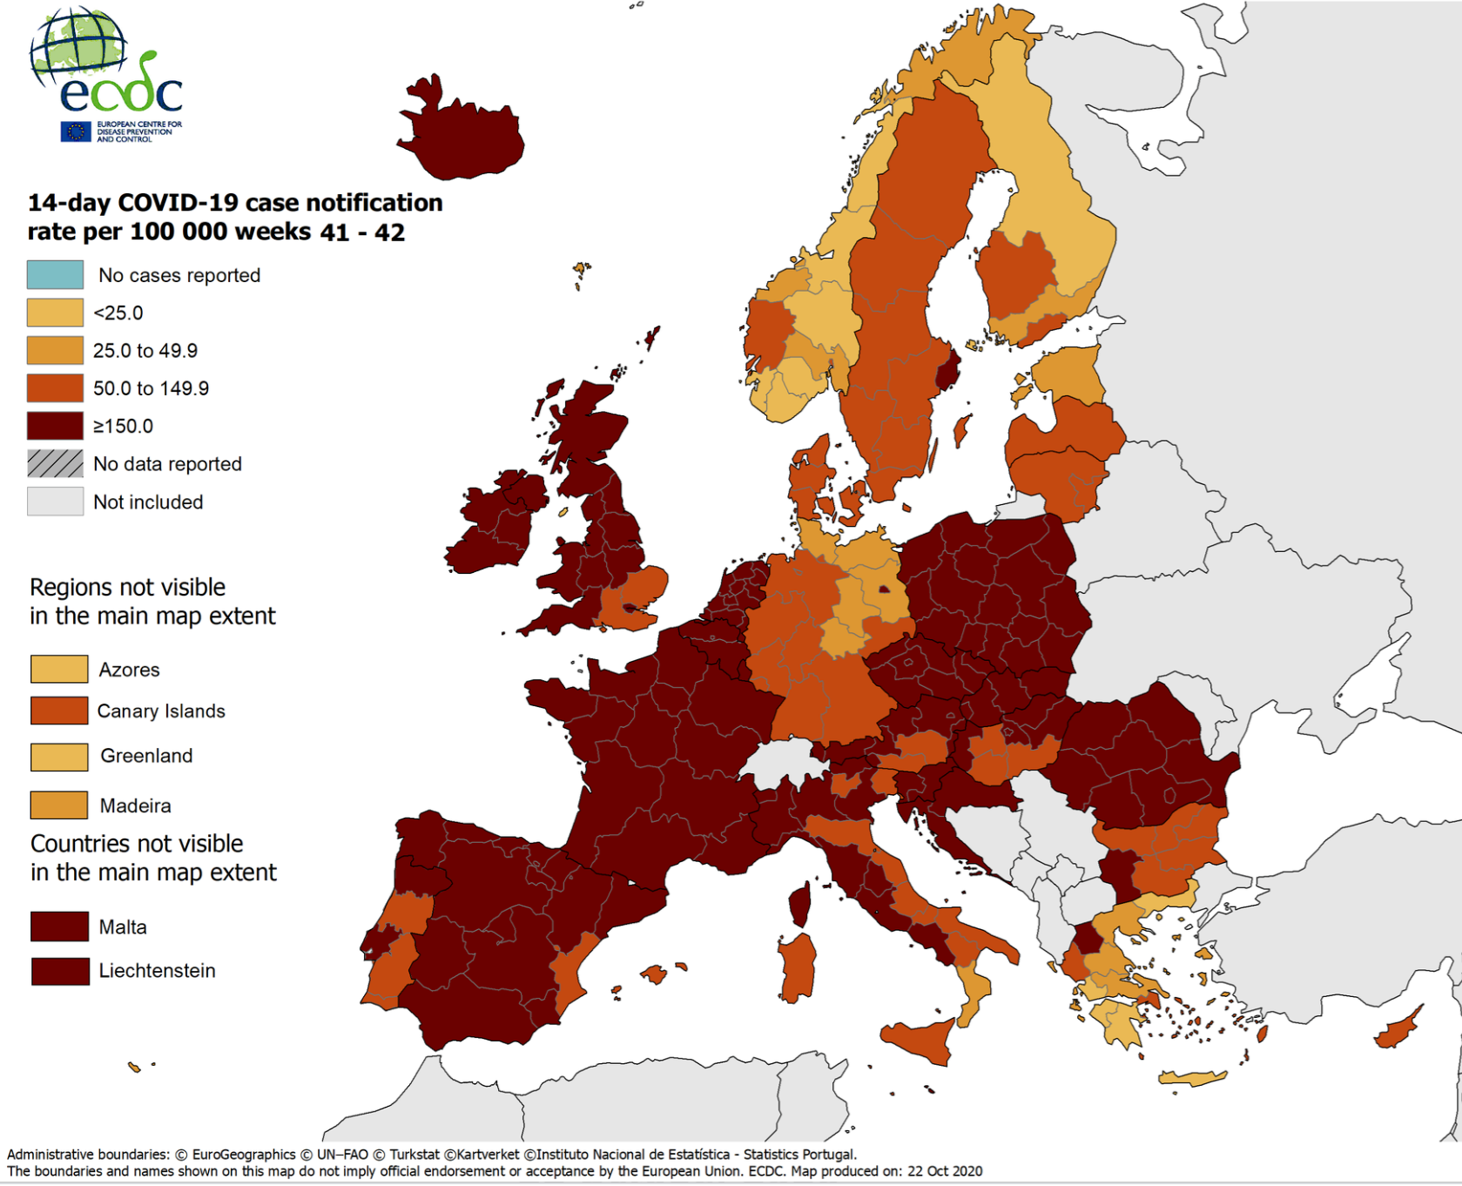
Ο αντίστοιχος δείκτης ECDC, 22 Οκτ.
65.7/100k πληθυσμού/14d Ελλάδα σήμερα

Slide 2
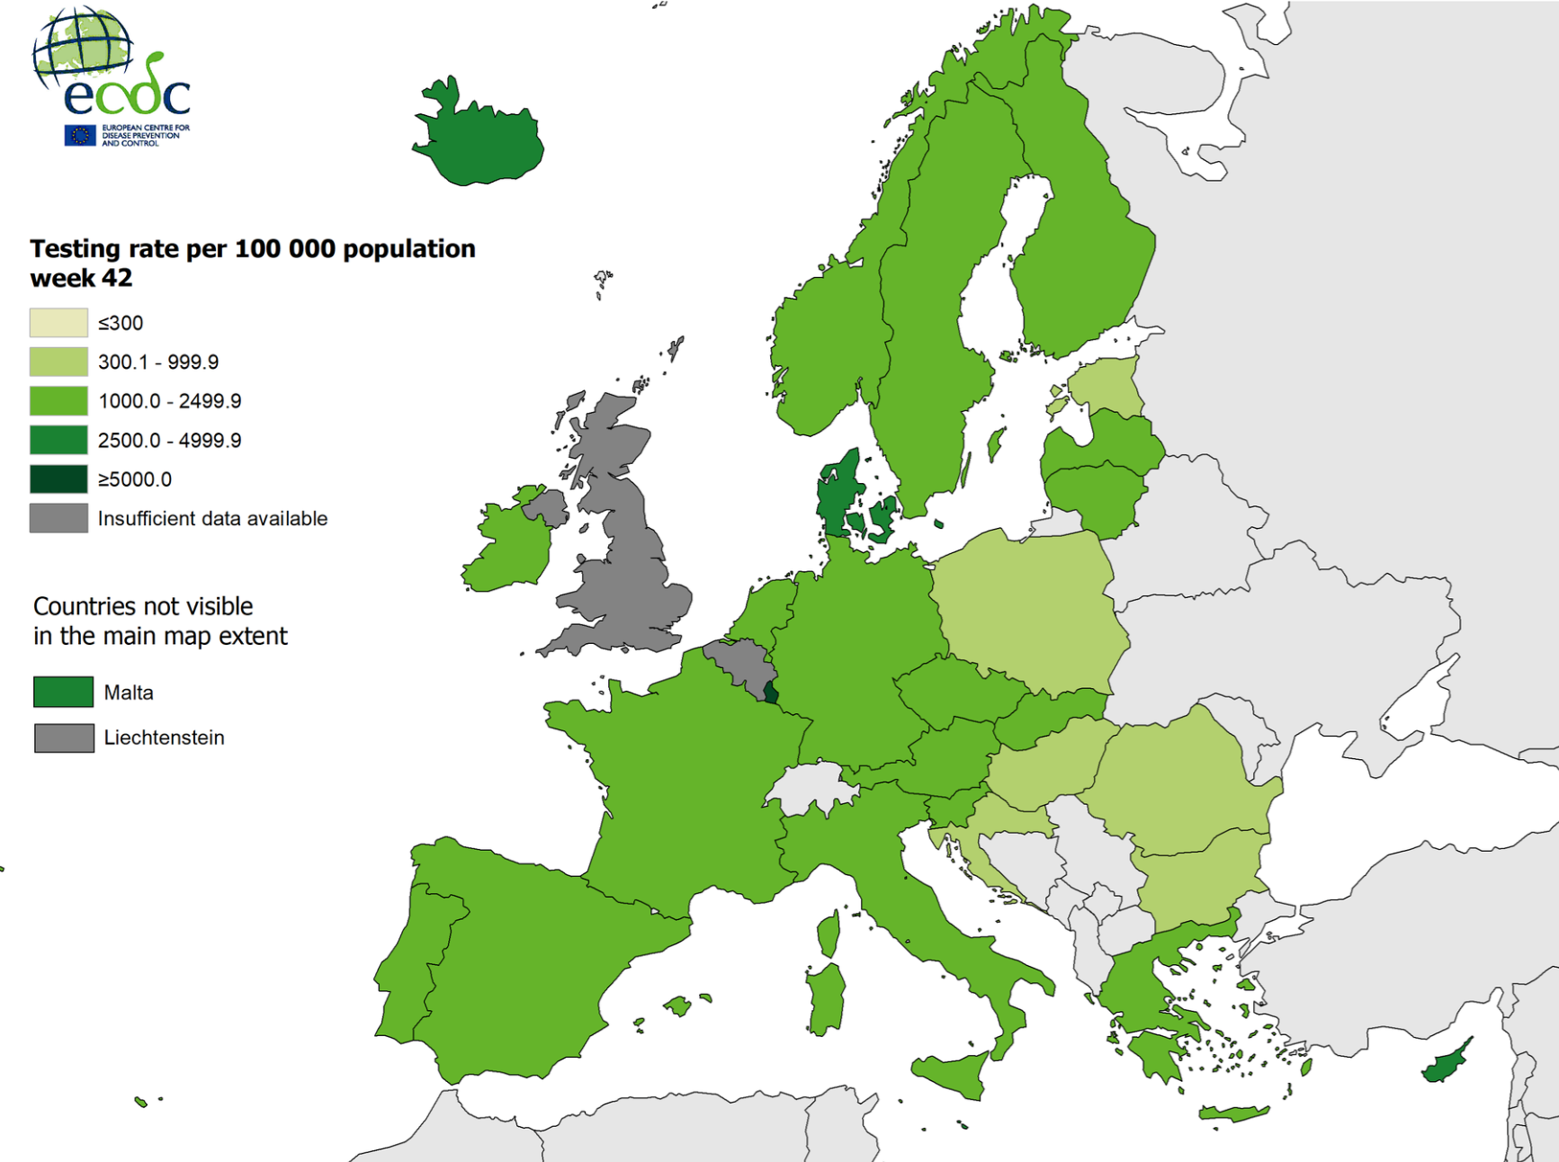
Ο αντίστοιχος δείκτης ECDC, 22 Οκτ.
2288/100k πληθυσμού/14d Ελλάδα σήμερα

Slide 3
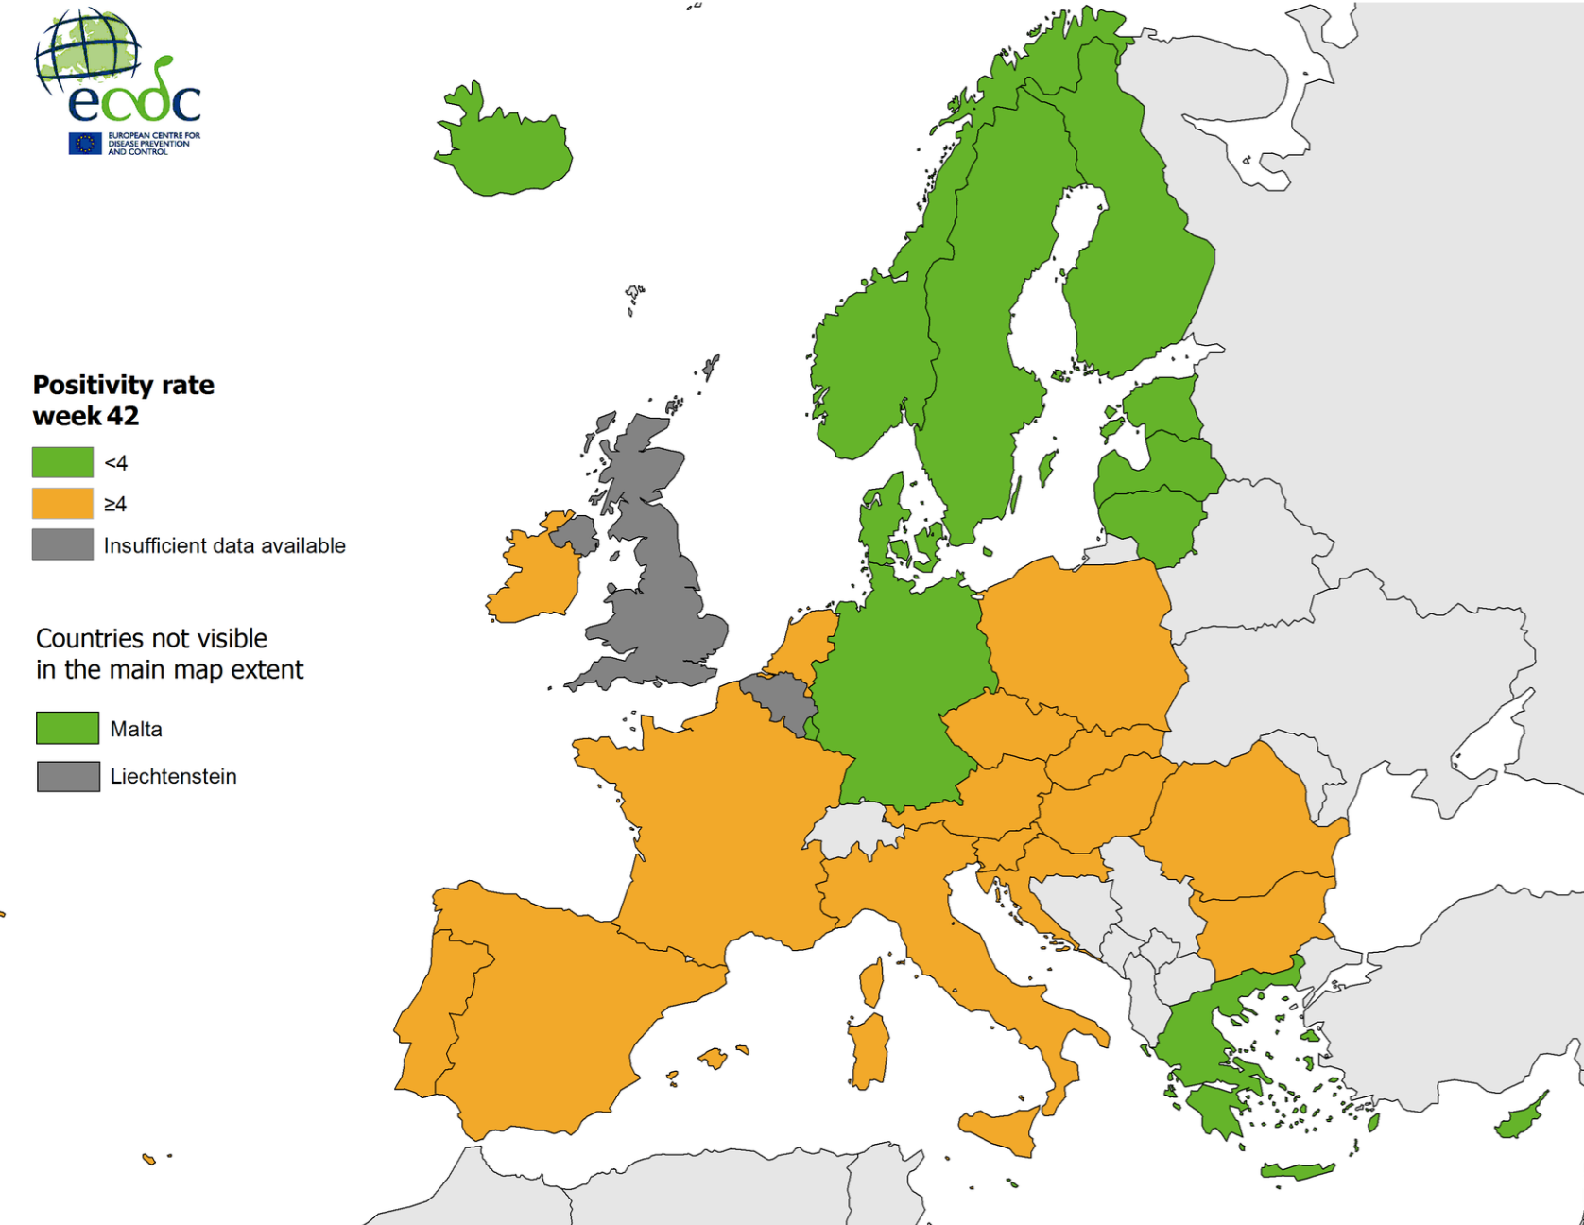
Ο αντίστοιχος δείκτης ECDC, 22 Οκτ.
Ελλάδα 3.6% σήμερα αλλά ↑ τάσεις

Slide 4
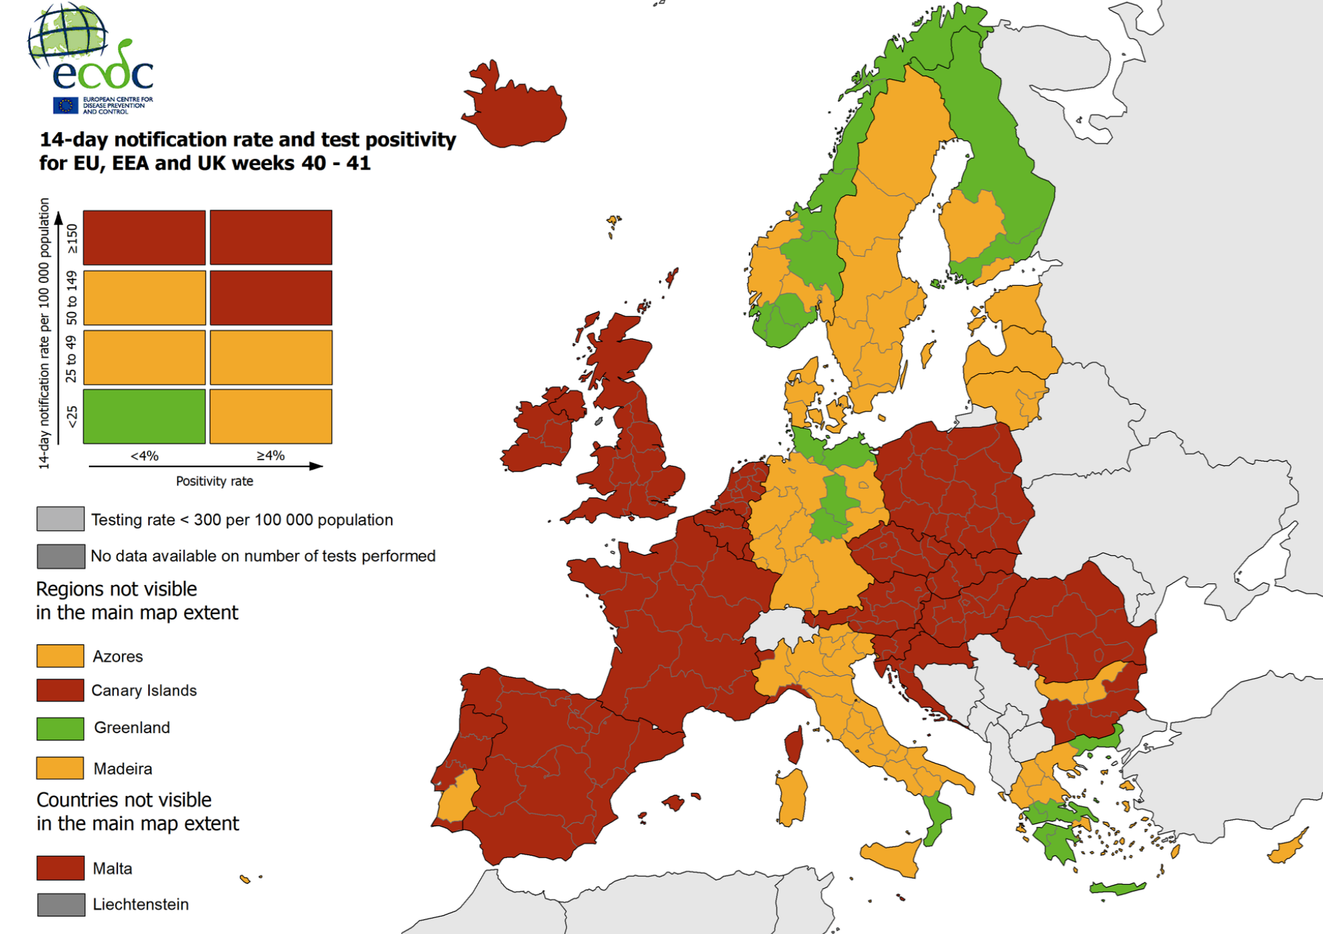
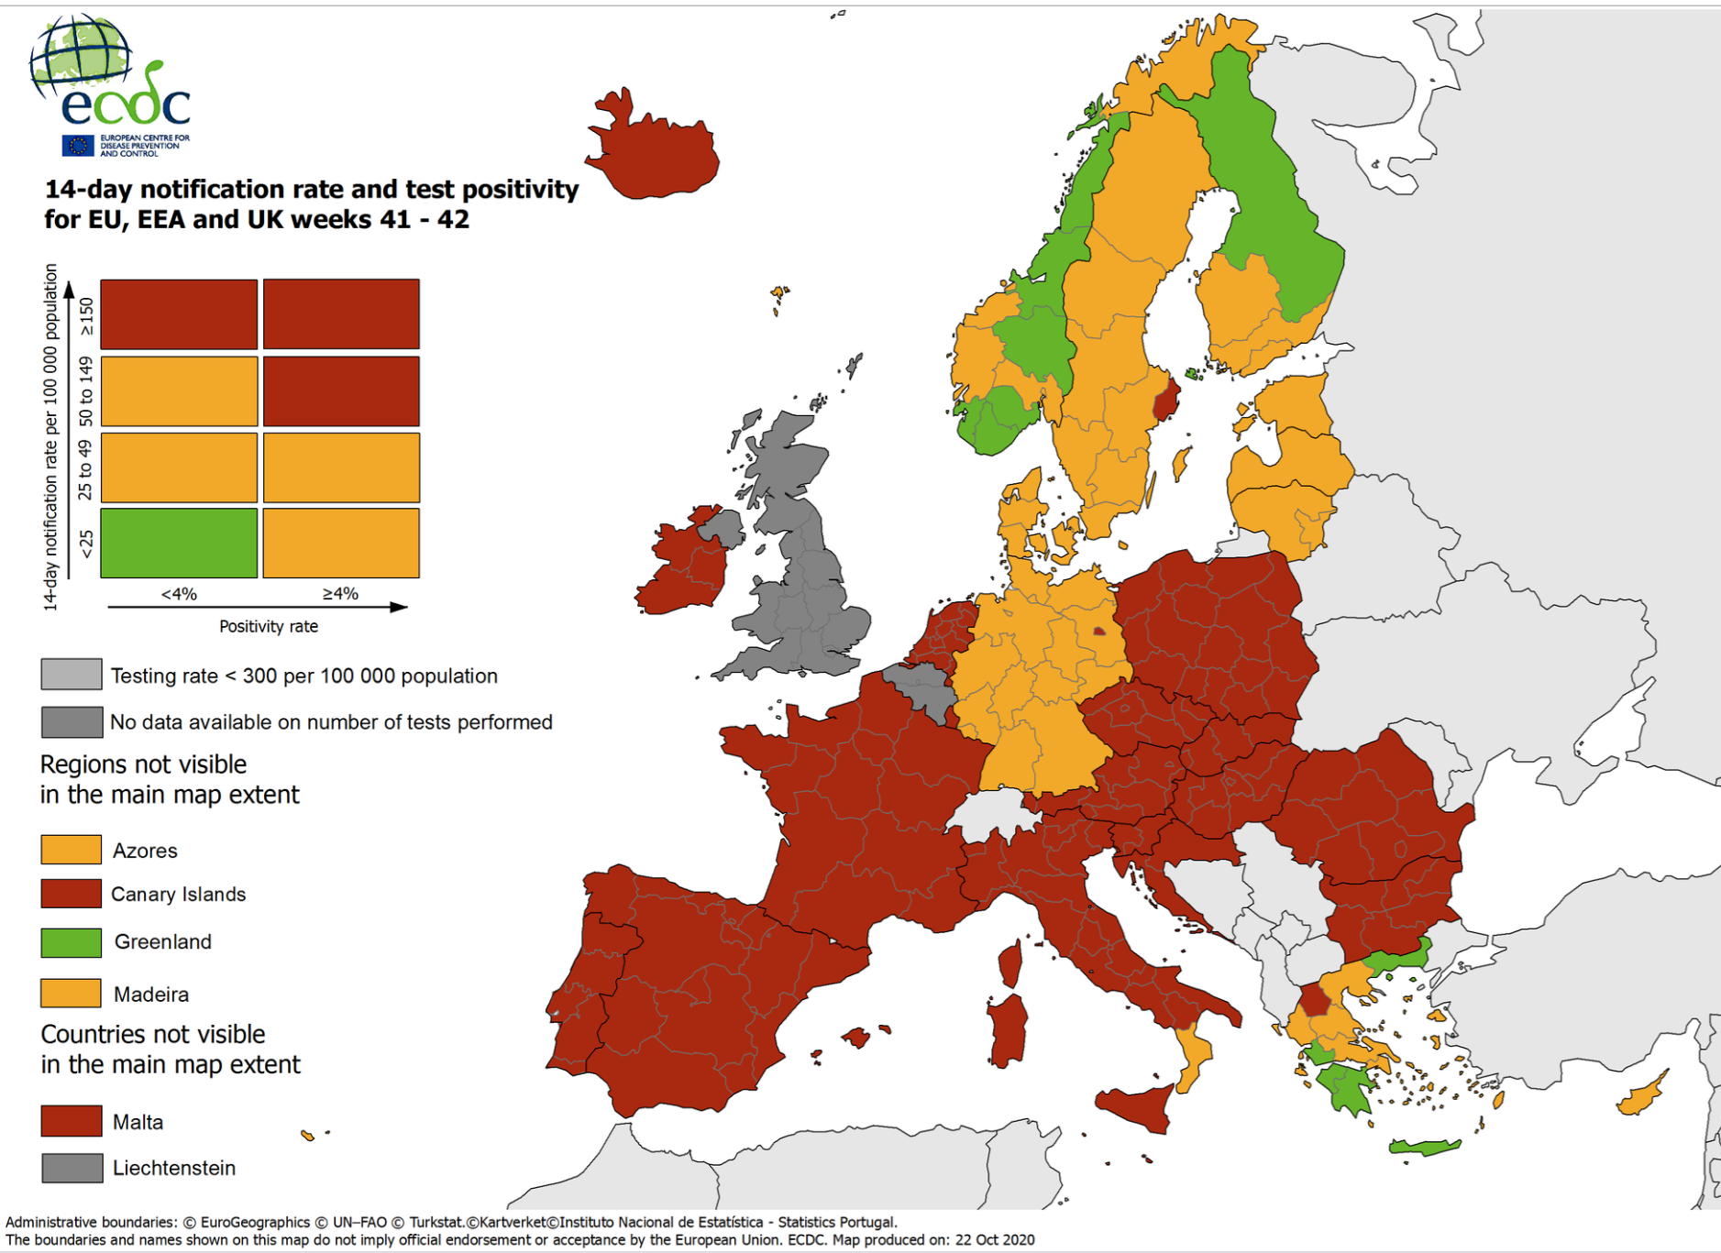
Ο σύνθετος δείκτης Ευρώπης, ECDC, 22 Οκτ
7d πριν & χθες

Slide 5

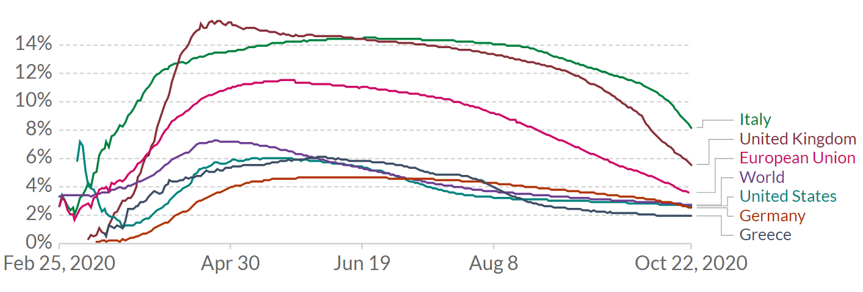
Θάνατοι, CFR
Notes:
The Case Fatality Rate (CFR) is the ratio between confirmed deaths and confirmed cases. During an outbreak of a pandemic the CFR is a poor
measure of the mortality risk of the disease. We explain this in detail at OurWorldInData.org/Coronavirus

Slide 6
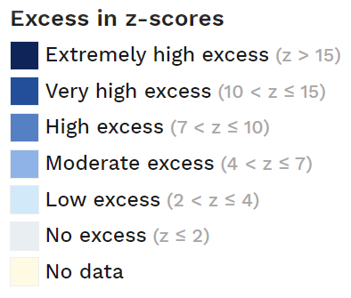
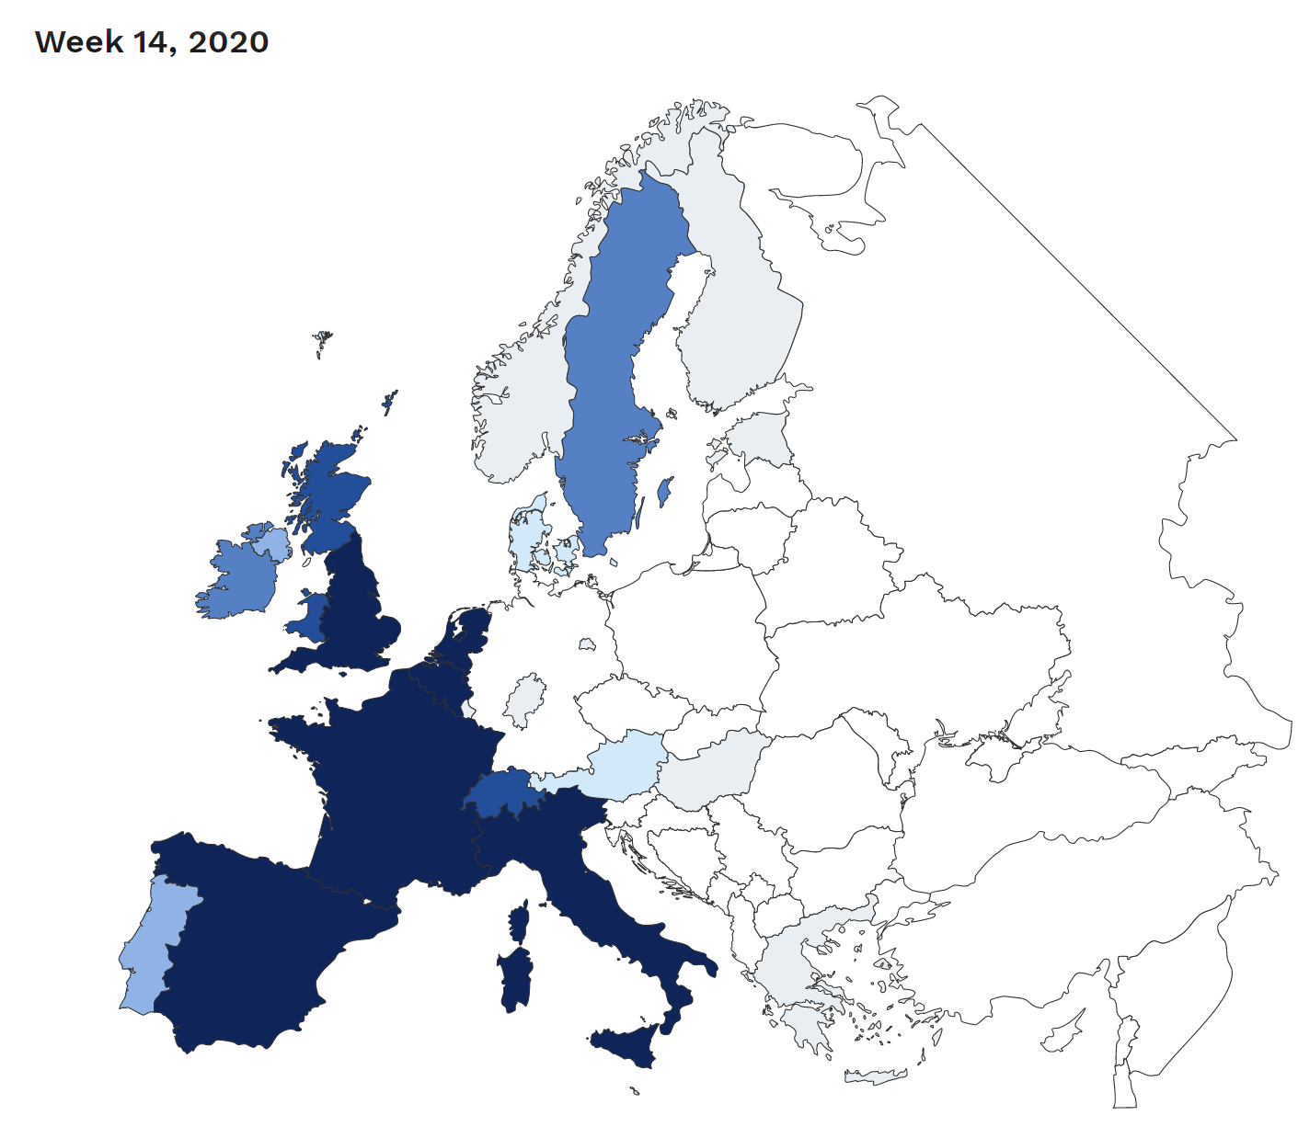
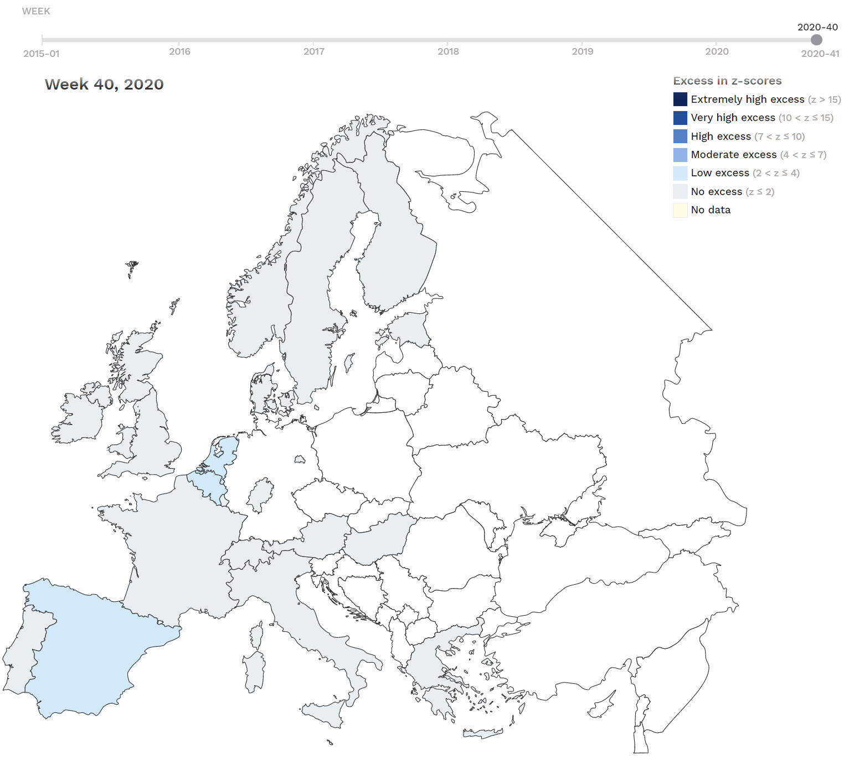
EUROMOMO & excess mortality

